Slide 2
welcome.
Notes:
Bonjour tout le monde,
Bienvenue pour ce meetup malgré. Je vous remercie d’être présent et de m’accorder vos quelques minutes précieux.
J’espère que vous êtes tous installés confortablement. Les personnes qui suit ce meetup en distance, vérifiez la connexion Internet, la vidéo et son etc…

Slide 3

Meetup – Reactjs
Coumarane COUPPANE / 16/01/2020 - Paris.
Notes:
Avant de commencer, je voudrais savoir combien de personnes connaît React????
Et Angular? Qu’est ce qui vous intéresse en React.
Ok, je me présente je suis Coumarane COUPPANE développeur FullStack, j’interviens sur une mission en React chez SG à la Défense.
Je voudrais partager mes expériences avec vous. J’ai un an d’expérience en React. Avant j’avais travaillé beaucoup en Angularjs, Angular 2, 4.
C’est parti.

Slide 4
Sujets abordés :
C’est quoi Reactjs?
Comparaison & stats des autres frameworks
Nouvelles fonctionnalités Javascript (ES6)
Outils de développement
Composants
JSX, Virtual DOM, Props & State, Cycle de vie
Communication entre composants
Démo
Notes:
Les sujets que j’ai choisi à vous sont:
C’est quoi React: je vous expliquerai c’est quoi React et faire une comparaison avec quelques autres Framework du marché, ensuite on regardera un peu de stats pour avoir une idée de la place du React sur le marché par rapport aux autres Framework.
On aborderai rapidement les nouvelles fonctionnalités javascript qui sont essentielles pour le développement du React.
Les outils que vous avez besoin pour le développement d’application en React.
On verra les différents type de composants React et comment les implémenter
Les explications sur les mots techniques comme JSX, Virtual DOM, Props, State ….
Pour finir, j’ai préparé un démo que je vous présenterai et je vous expliquerai en détail les différents points comme la structure du projet, les scripts run, build etc…

Slide 5
C’est quoi Reactjs?
Javascript est le langage par défaut. React prend en charge Typescript pour la validation de types statique.
Reactjs est une librairie javascript libre crée par facebook en 2013 pour la création des interfaces utilisateurs pour les applications web et mobile.
Composant réutilisable
React fournit juste la vue dans une architecture MVC (Model View Controller). Pour un model du type MVC il existe une architecture Flux.
Unidirectional data flow
Server Side Rendering
JSX (Javascript-eXtension)
Virtual DOM (Document Object Model)
React Native
!!!! Note:
Pour la présentation et la démo, j’utilise Typescript
Notes:
Vous avez sûrement entendu parlé et pour ceux qui ne connaissent pas bien React, voici la définition courte du React.
React est une librairie javascript facebook en open source. Il permet de construire des interfaces utilisateur dynamique qu’on appelle des composants.
Dans React tout est composant. Je vous expliquerai le concept du composant dans la partie « Composant »
React utilise par défaut le langage javascript. React prend en charge le Typescript. Typescript est langage orienté Object développé par Microsoft. C’est un langage typé permettant de trouver les bugs lors de la compilation et possède auto-complétions.
Il gère uniquement la vue du modèle MVC (Model View Controller) contraiement à Angular qui est un framework MVC ou MVVM (Model View ViewModel).
React par défaut utilise le langage javascript et la norme ECMAScript 6 (ES6 ou javascript 2015), on peut utiliser Typescript à la place si on veut.
Il est unidirectionnel (ou one way-binding): c’est-à-dire que la communication est possible que dans un sens. Le parent peut envoyer son état à ses enfants via « read-only props » et les enfants ne peut modifié l’état du parent que par une méthode callback. L’angular par exemple utilise two-way binding. Dans la section « Component Communication » je vous expliquerai comment échanger les messages entre parent/enfant et enfant/parent.
Server Side Rendering (SSR): qu’est ce cela signifie concrètement le contenu html est gérer par le serveur à chaque fois qu’on change de page. Le Single Page Application(SPA) quant lui est générée par le navigateur. Mais ceci dit vous pouvez très bien utilisé React pour une app SPA. Le SSR permet d’optimiser le SEO (Search Engine Optimazation), pour le référencement du site.
JSX qui est une extension React pour écrire du code combiné javascript et html afin de créer les composants React.
On verra plus en détail dans la section dédiée.
Virtual DOM: est une copie du DOM réelle dans lequel React exécute l’algorithme « Diffing » pour comparer le DOM Virtual avec le DOM Virtual modifé, puis mets à jour le DOM réelle.
Section dédié.
React c’est aussi le développement des application mobile avec React Native.

Slide 6
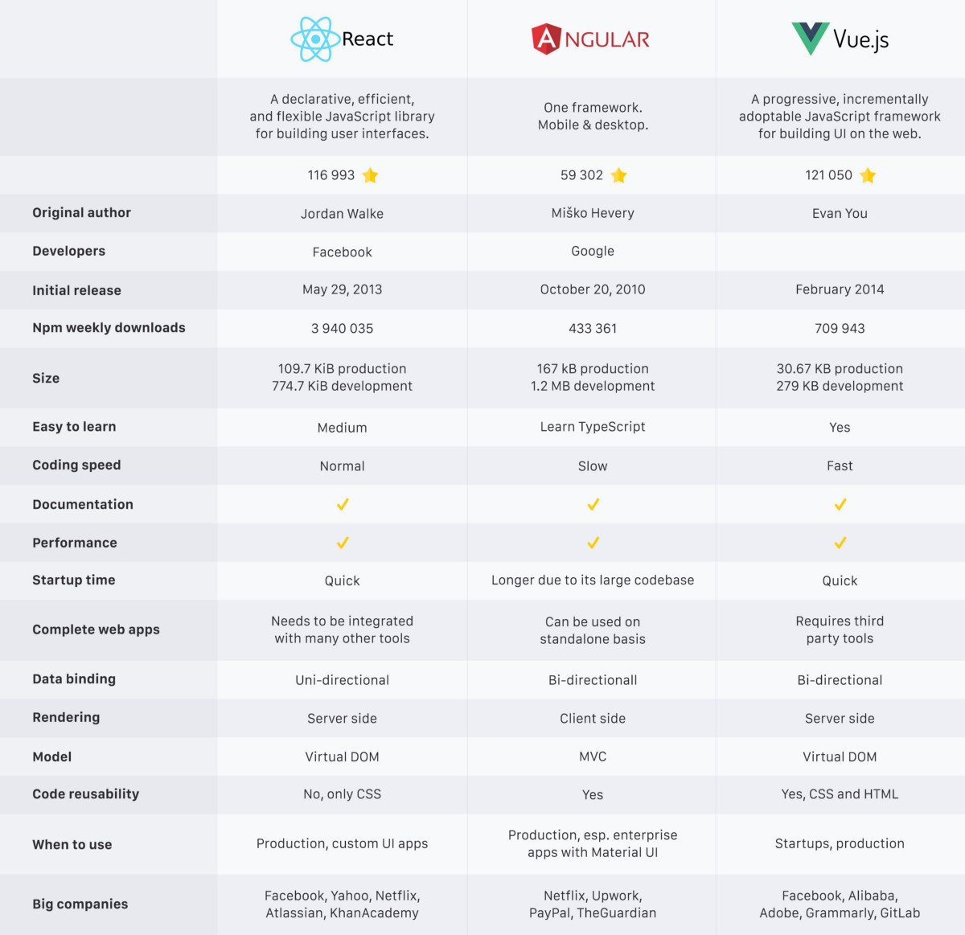
Comparaison & stats des autres frameworks
https://medium.com/@rahul77349/react-vs-angular-vs-vue-js-which-one-should-i-learn-in-2019-23ec05a49f78
Notes:
Angular: La migration des différents version Angular a été catastrophique au début mais avec la version d’Angular 7 ou 8, le Framework commence à se stabiliser.
Angular est moins performant comparé à React. Plus lourd et l’apprentissage prend beaucoup de temps.

Slide 7
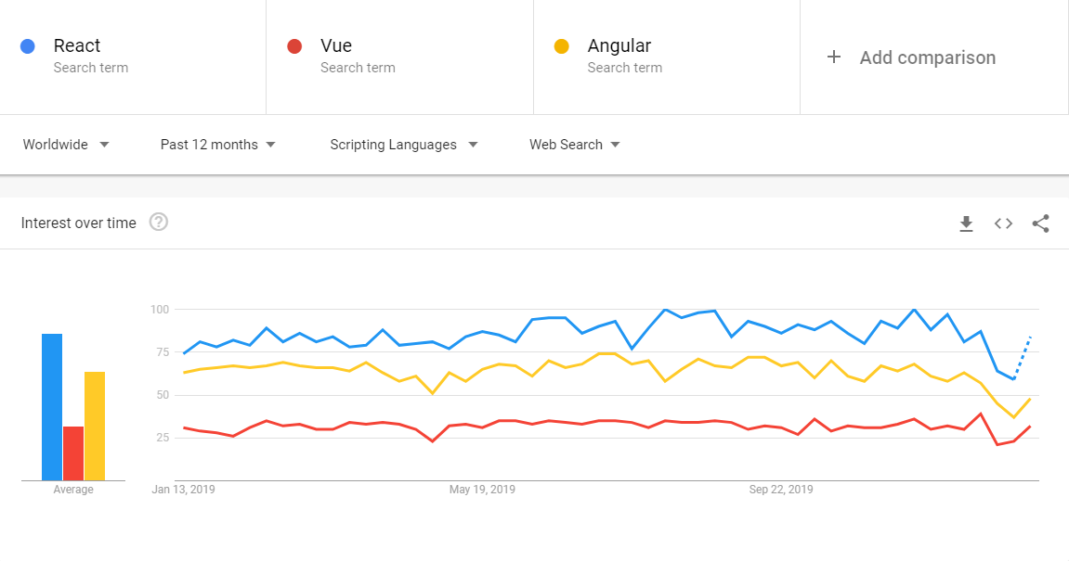
Comparaison & stats des autres frameworks
https://trends.google.com/trends/explore?cat=733&q=React,Vue,Angular

Slide 8
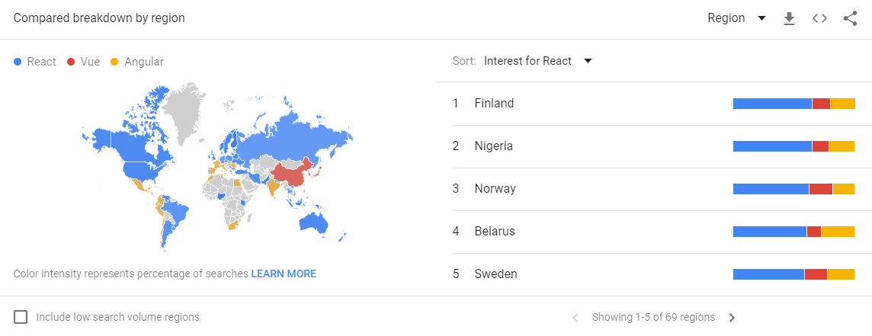
Comparaison & stats des autres frameworks
https://trends.google.com/trends/explore?cat=733&q=React,Vue,Angular

Slide 9







Qui utilise Reactjs?
Notes:
Cela prouve la stabilité et la performance de l’appli

Slide 10
Nouvelles fonctionnalités Javascript (ES6)
import * as React from "react";
Module (import, export)
Classes & inheritance
Constants, let
String interpolation
Property shorthands
Rest parameter & Spread operators
Object & array destructuring
Arrow functions (lambda expressions)
Promises
class App extends React.Component<{}, {}> { . . . }
const message = "Hello React!";
let message = "Hello React!";
const contact = {name: 'Coumarane', email: 'c.coumarane@gmail.com'};
console.log(`contact: ${contact.name} - ${contact.email}`);
const modifiedContact = (name: string, email: string) => {
return { name, email, dateOfBirh: '16/01/2020' }}
const displayContact = (name: string, ...args: string[])
displayContact('Coumarane', 'c.coumarane@gmail.com', '24/07/1975')
const spreadObject: IContact = { name: "Kumar", email: "c.coumarane@gmail.com" };
const newContact = { ...spreadObject, name: "Coumarane" };
const arr: string[] = ["Kumar", "Coumarane", "Helios"];
arr.map((item, index) => console.log(item))
Toutes les nouvelles fonctionnalités sur : http://es6-features.org
Notes:
Les nouvelles fonctionnalités du javascript (es6 ou ECMAScript 6), sont nombreux et on verra juste les essentielles.
ECMAScript (European Computer Manufacturers Association): est un standard crée en 1997 pour tous les languages script. (chaque navigateur a son propre script => javascript de nestscape / jscript d’Internet explorer / etc…) => par exemple Internet Explorer 11 ne supporte pas ECMAScript
import/export: importer des fonctions, classes, ou namespaces depuis un autre module si le module est exportable.
Pour rendre exportable on utilise l’instruction « export ».
Classes & inheritance: nous pouvons développer un langage orienté objet en javascript
Constants, let: les variables constants ne sont immutable et les variable let sont mutables
String interpolation: est la nouvelle façon d’écrire le varibale dans une template string
Property shorthands:
Rest parameter & Spread operators: voir démo
Object & array destructuring: voir démo
Arrow function: voir la démo
Promises: sert à faire des traitements asynchrone

Slide 11








Outils de développement
Nodejs (plate-forme javascript orienté serveur)
Create-React-App (outil facebook incluant babel et webpack)
Git (pour la gestion des packages)
Editeur de code (vs code, …)
Notes:
Nodejs: c’est le javascript runtime côté serveur qui est basé sur le moteur V8 (google chrome)
Create-React-App est équivalent de l’outil Angular « @angular/cli »
Git: servira pour gérer les versions des packages React
Vous pouvez utiliser votre éditeur favorite pour le développer l’application React. Vs code est plus répandu et est maintenu par Microsoft.
Babel: est un compilateur du javascript (ECMAScript 6) à une version inférieure pour rendre compatible le script sur tous les navigateurs web.
Webpack: est un module de gestionnaire de package. Il peut par exemple rassembler tous les fichiers (javscript, html, css, images tec..) code en un seul fichier afin d’optimiser le poids du code source.

Slide 12
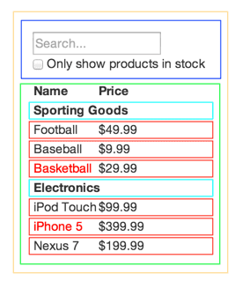
Composants
const element = <Welcome name="Meetup react" />;
<image>
Component est le concept clé du React
Dans React tout est composant
Component est un élément UI
Component peut avoir des attributs (props)
Class component possède un cycle de vie avec un état (state)
Function component (pas de cycle de vie)
Component retourne toujours des éléments à afficher à l’écran
<button>
<div>
<ul>
Image source: https://reactjs.org/docs/thinking-in-react.html
Notes:
Composant: qu’est ce qu’un composant => un composant pour vous donner une idée est un élément graphique qui est affiché sur le navigateur web.
Div, image, bouton, formulaire, etc…
On peut découper l’interface utilisateur en plusieurs composant indépendants et réutilisable (voir l’image)
Tout composant peut avoir des attributs propriétés ce qu’on appelle les « props » et les props sont en lecture seule.
Seule un composant de classe peut avoir un état et un cycle de vie qu’on verra à la suite.
Le composant retourne toujours des éléments React à afficher à l’écran.
Les composants peuvent référencer d’autres composants

Slide 13
Composants – Function Component
import * as React from "react";
import { IContact } from "../../models/contact";
interface IOwnProps {
datas: IContact[];
}
const ContactList: React.FunctionComponent<IOwnProps> = props => {
return (
<>
<h6>Contact list</h6>
{props.datas && props.datas.length > 0
&& props.datas.map((item, index) => {
return (
<React.Fragment key={index}>
<div>{item.id}</div>
<div>{item.name}</div>
<div>{item.email}</div>
<div>{item.dateOfBirth}</div>
</React.Fragment>
);
})}
</>
);
};
export default ContactList;
« stateless » component
« generics »: les génériques permettent de paramètrer les classes et les méthodes

Slide 14
Composants – Class Component
import * as React from "react";
import { IContact } from "../../models/contact";
interface IOwnState {
datas: IContact[];
}
class ContactList extends React.Component<{}, IOwnState> {
// constructeur et initialization state ici…
render() {
const { datas } = this.state;
return (
<>
<h6>Contact list</h6>
{datas && datas.length > 0 && datas.map((item, index) => {
return (
<React.Fragment key={index}>
<div>{item.id}</div>
<div>{item.name}</div>
<div>{item.email}</div>
<div>{item.dateOfBirth}</div>
</React.Fragment>
);
})}
</>
);
}
} export default ContactList;
Connue aussi sous le nom de « stateful » component

Slide 15
Composants – PureComponent
import * as React from "react"; class ContactList extends React.PureComponent {…}
React.PureComponent est similaire à React.Component
Seule différence: implémente la méthode « shoudComponentUpdate() »
Réduit le nombre d’opération « render() » dans l’application
Aide à améliorer les performances de l’application

Slide 16
Composants – Utilisation
import * as React from "react";
import { IContact } from "../../models/contact";
import ContactList from "./contact.list";
const contactList: IContact[] = [
{ id: 1, name: "Coumarane COUPPANE", dateOfBirth: "24/07/1975", email: "c.coumarane@gmail.com" },
{ id: 2, name: "Helios", dateOfBirth: "01/01/2020", email: "helios@mail.me" }
];
interface IOwnState {
contacts: IContact[];
}
class Contact extends React.Component<{}, IOwnState> {
constructor(props: {}) {
super(props);
this.state = {
contacts: contactList
};
}
render() {
return (<><ContactList datas={this.state.contacts} /></>);
}
}
export default Contact;
Json API
« constructor » sert à initialiser le state, prends comme paramètre « props » et référence le constructeur parent « super(props) »
Dans le cas d’un appel API Rest, le state sera mise à jour dans la méthode « componentDidMount() »
Utilisation du composant avec les props

Slide 17
JSX
JSX: Javascript Syntax eXtension
Extension syntaxique javascript
const element = <h1>Hello world!</h1>;
Expressions dans JSX
const name = "Coumarane";
const element = <h1>Hello {name}!</h1>;
Résultat vaut 10
const element = <h1>Sum: {1 + 2 + 3 + 4}!</h1>;
<Parent>
<Child1 />
<Child2 />
</Parent>
Composants d’imbrication
const visible = false
<Parent>
<Child1 />
{ visible && <Child2 /> }
</Parent>
{ . . . }: Expressions de condition

Slide 18
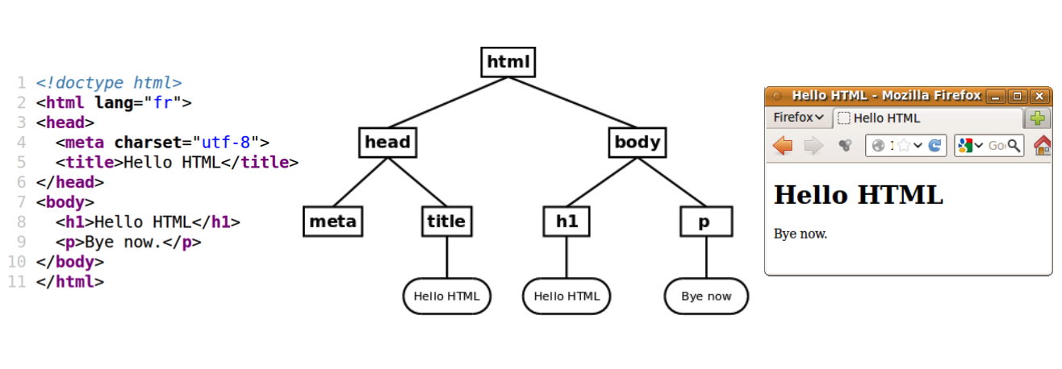
Virtual DOM
DOM (Document Object Model) :
C’est une interface de programmation pour les documents HTML, XML, SVG.
Language de programmation utilisé est Javascript
la première spécification pour le DOM a été publiée en 1998
La mise à jour d’un élément dans l’arbre est très coûteux
DOM Réelle, représentation en arbre
Source image: https://ensweb.users.info.unicaen.fr/pres/dom-manipulation/
Notes:
DOM: en gros c’est la représentation du document HTML.
DOM possède une API pour manipuler le document HTML (document.getelementbyId, document.createElement, etc…)
Jquery a rendu compatiblité cross browser
La manipulation des DOM pour la mise à jour sur des nombres éléments à chaque seconde devient coûteuse.
Virtual DOM: le DOM Virtual a été créée pour résoudre ce problème. Virtual n’est pas une spécification mais une nouvelle d’intérragir avec le DOM.
Le DOM Virtual est une copie du DOM original. React travaille sur le Virtual DOM pour manipuler et mise à jour sans passer par les APIs DOM.
Une fois la mise à jour faite sur le DOM Virtual React mets à jour le DOM original.
A chaque mise à jour du state du component la méthode « render » est appelé et cette méthode fait un « diffing » entre le DOM Virtual et le DOM Modifié. Cette algorithme travaille sur la notation Big O(n). Le diffing de chaque component fournit les instructions sur la mise à jour du DOM.
Une fois la comparaison terminé « ReactDOM.render() » met à jour le DOM original. React en travaillant sur le Virtual DOM nous offre une meilleure performance.
Utilisez l’outil “DevTool” pour voir les changements

Slide 19
Virtual DOM (suite)
Virtual DOM est une représentation léger d’objet javascript
React crée une copie de la structure de données du DOM réelle en cache
L’algorithme « diffing » compare la copie DOM avec la copie en cache
Mets à jour le cache puis mets à jour le DOM réelle
Algo « diffing » pour comparer les deux DOMs
DOM Réelle
DOM Virtual
DOM Vitual Modifié

Slide 20
Props & State
State: l’état du composant
State est utilisé uniquement dans un composant de classe
Mise à jour du state se avec la méthode « this.setState ({message: « »Meetup react started…}) »
Props: sont des propriétés du composant
Component « DisplayMessage »
L’initiation se fait uniquement dans le constructeur
interface IOwnProps {
message: string;
}
class DisplayMessage extends React.Component<IOwnProps> {
render() {
return (
<div className="d-msg">
<h1>{this.props.message}</h1>
</div>
)
}
}
interface IOwnState {
message: string;
}
class DisplayMessage extends React.Component<{}, IOwnState> {
constructor(props: {}) {
super(props);
this.state = { message: 'Meetup react' };
}
render() {
return (
<div className="d-msg">
<h1>{this.state.message}</h1>
</div>
);
}
}
Propriété « message »
<DisplayMessage message="Meetup react" />
<DisplayMessage />
Notes:
Props: sont propriétés du composant, les propriétés sont des attributs qu’on passe à un composant. Il est en lecture seule.
Lorsque vous utilisez un composant enfant dans un composant parent on peut passer l’état (state) du parent à l’enfant en écriture seule.
State: l’état du composant, et chaque fois que le state est modifé, react appelle la méthode render(), cette méthode vérifie compare les deux arbres (DOM Virtual et DOM Virtual modifié).
L’initiation se fait uniquement dans le constructeur.
Pour mettre à jour le state il faut utiliser la méthode « this.setState({message: ‘Meetup react started…’}) »

Slide 21
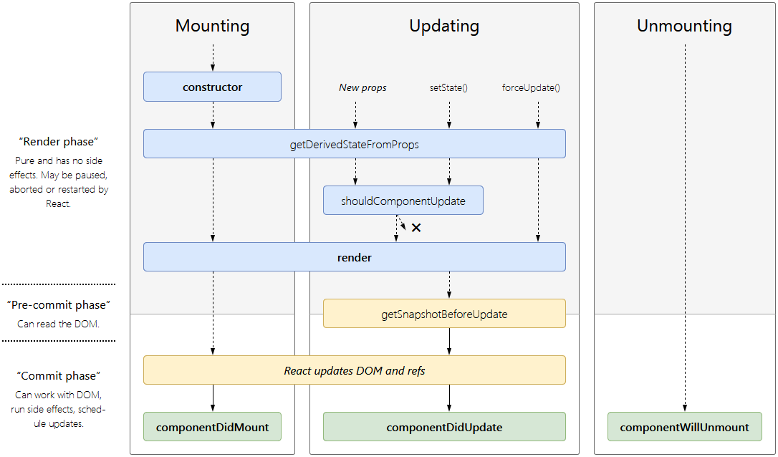
Cycle de vie
Initialisation
Mise à jour
Destruction
Cette méthode a été introduite à partir de la version 16.3. Et avant cette version on utilisait “componentWillReceiveProps”
Source image : http://projects.wojtekmaj.pl/react-lifecycle-methods-diagram/
Notes:
Nous avons 3 importantes phases et chaque est décomposé en plus étapes.
Regardons par exemple le cycle de vie « Mountig », le constructeur du composant est appelé en premier pour initialiser le composant.
La méthode « getDeriveStateFromProps » est appelé avant la méthode « render() », cette méthode permet de mettre à jour le state du composant en fonction des props reçues.
La méthode « render() » est appelé, c’est cette méthode qui s’occupe de mettre à jour l’interface utilisateur en faisant un « diffing ».
La méthode « componentDidMount » est appelé après le « render() » et dans cette méthode vous pouvez effectuer des opérations comme par exemple appeler un webservice pour mettre à jour le rendu.
À chaque mise à jour du « state », la méthode « render() » est appelée.
Cette méthode utilise le DOM Virtual qui est une représentation interne du DOM réel.

Slide 22
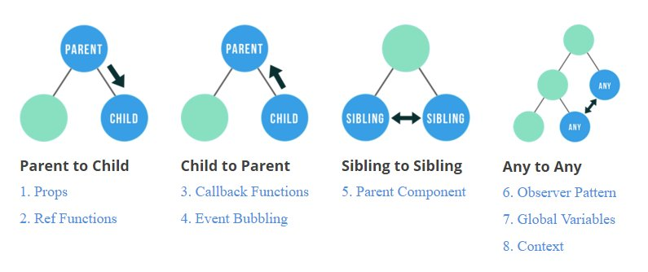
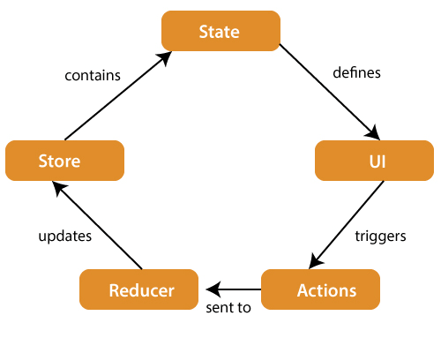
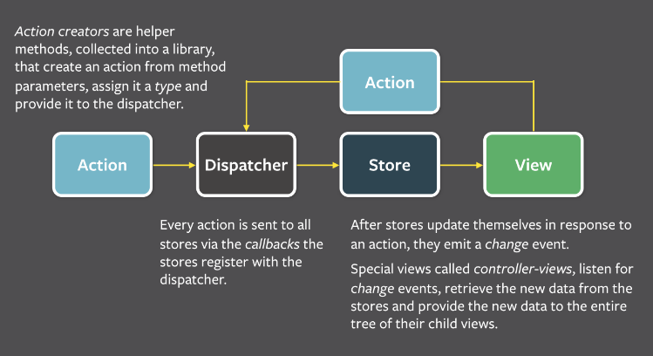
Communication entre composants
Parent to child
Child to parent
Context react
Flux / Redux
etc…
Source: https://twitter.com/grayj_/status/718530877978849280?lang=fr
Source: https://www.javatpoint.com/react-redux
https://facebook.github.io/flux/docs/in-depth-overview
Notes:
Il y a différents plusieurs manières de faire communiquer les composants entre eux.
On se concentre en particulier sur les deux types (Parent/ child et child/parent)
Parent to child: la communication se fait via les « props ». Parent envoie

Slide 23
Démo..

Slide 24
quote.
"Bad programmers worry about the code. Good programmers worry about data structures and their relationships."
Linus Torvalds.

Slide 25
any question?

